Slide 1


开始使用 Microsoft Copilot
此处放置你的 Logo
<公司名称>首选的 AI 聊天工具
截至：2024 年 11 月

Slide 2
请根据贵组织的需要自行调整这份资料！
在与贵组织分享这份资料之前，我们鼓励你自行调整其中的内容！
可以通过以下方式做出调整：
使用贵组织的详细信息更新<高亮文本>
在各页面上添加你的标识
根据需要隐藏或添加页面
更新示例提示，使其与你的最终用户和组织的关联性更强
考虑是否需要调整有关如何处理机密信息的任何指南内容。

Slide 3

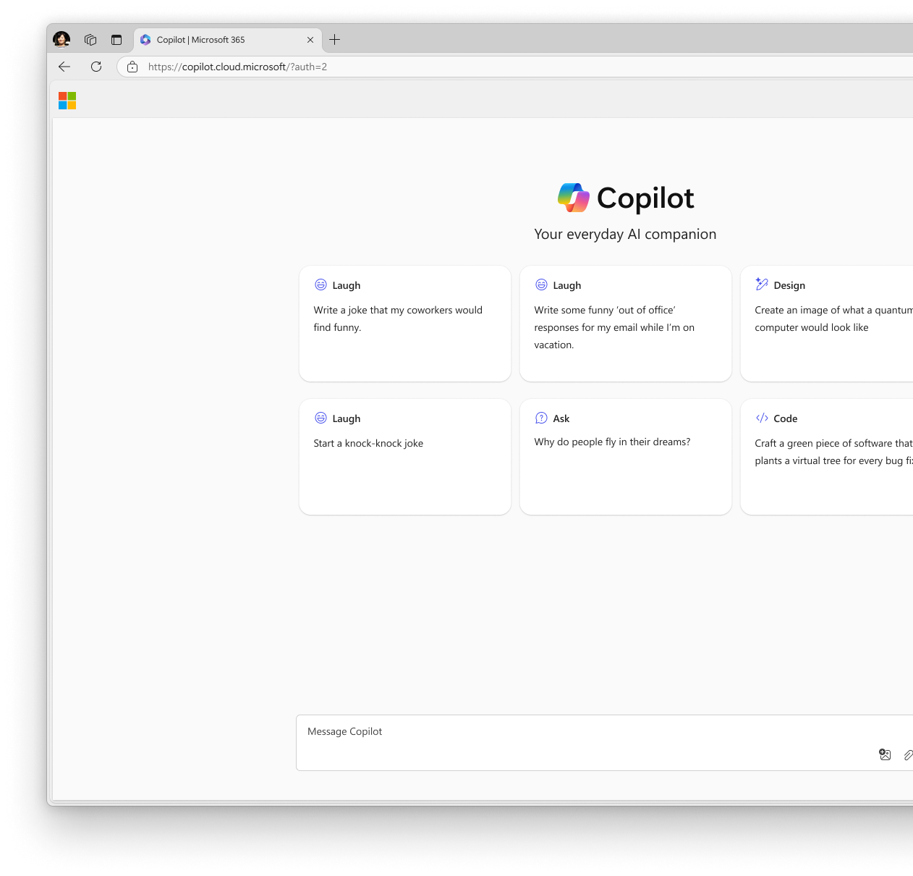
目录
标题 | 页面编号
借助由 AI 驱动的聊天尽享安全保障 | 4
Copilot 入门 | 11
让 Copilot 充分发挥作用 | 18
补充资源 | 27
Copilot 主页

Slide 4

此处放置你的 Logo
Microsoft Copilot
你的日常 AI 助手

Slide 5

借助由 AI 驱动的聊天尽享安全保障
在<公司名称>，我们使用带有企业数据保护的 Microsoft Copilot 作为我们批准的 AI 聊天解决方案。
Copilot 使你能够：
获得问题的解答
快速总结内容较多的 PDF 文件和文章
轻松编制专业且能直接向客户提供的内容
为社交媒体、文章、电子邮件等创建引人注目的图像
使用未获认可的 AI Web 服务可能会将我们公司的数据暴露给公众。始终使用 Microsoft Copilot 来满足你的 AI 聊天需求，以帮助借助 Microsoft 内置的企业数据保护确保我们公司数据的安全。
我们将帮助你学习如何智能且安全地使用 AI。
我们开始吧！
Microsoft
Copilot

Slide 6




Microsoft Copilot – 一种全新搜索方式
获得答案，而非链接
Copilot – 一种全新搜索方式
无需再使用关键字在互联网上搜索并获得页面链接，你现在可以使用会话语言与 Copilot 聊天，从互联网上获得详细、定制化的答案：
你可以要求：
Microsoft Copilot 可以连接各个数据点，并提供以前从未写过的新答案。
聊天是访问“互联网”的新方式。简言之，由 AI 赋能的聊天可以提供定制的答案。
汇总
分析
表格
内容
图像

Slide 7




为何选择 Microsoft Copilot？
因为它既强大，又能提供保护
强大的
AI 模型
透明的数据源
新知永不止步
企业数据保护
Copilot 使用最新的 LLM 和 AI 模型
Copilot 能够引用其答案背后的数据来源
Copilot 可以提供时下最新的答案。答案不会受限于 AI 模型所涵盖的时间段
Copilot 不会保存提示或答案，也不会使用这些内容来训练 AI 模型

Slide 8
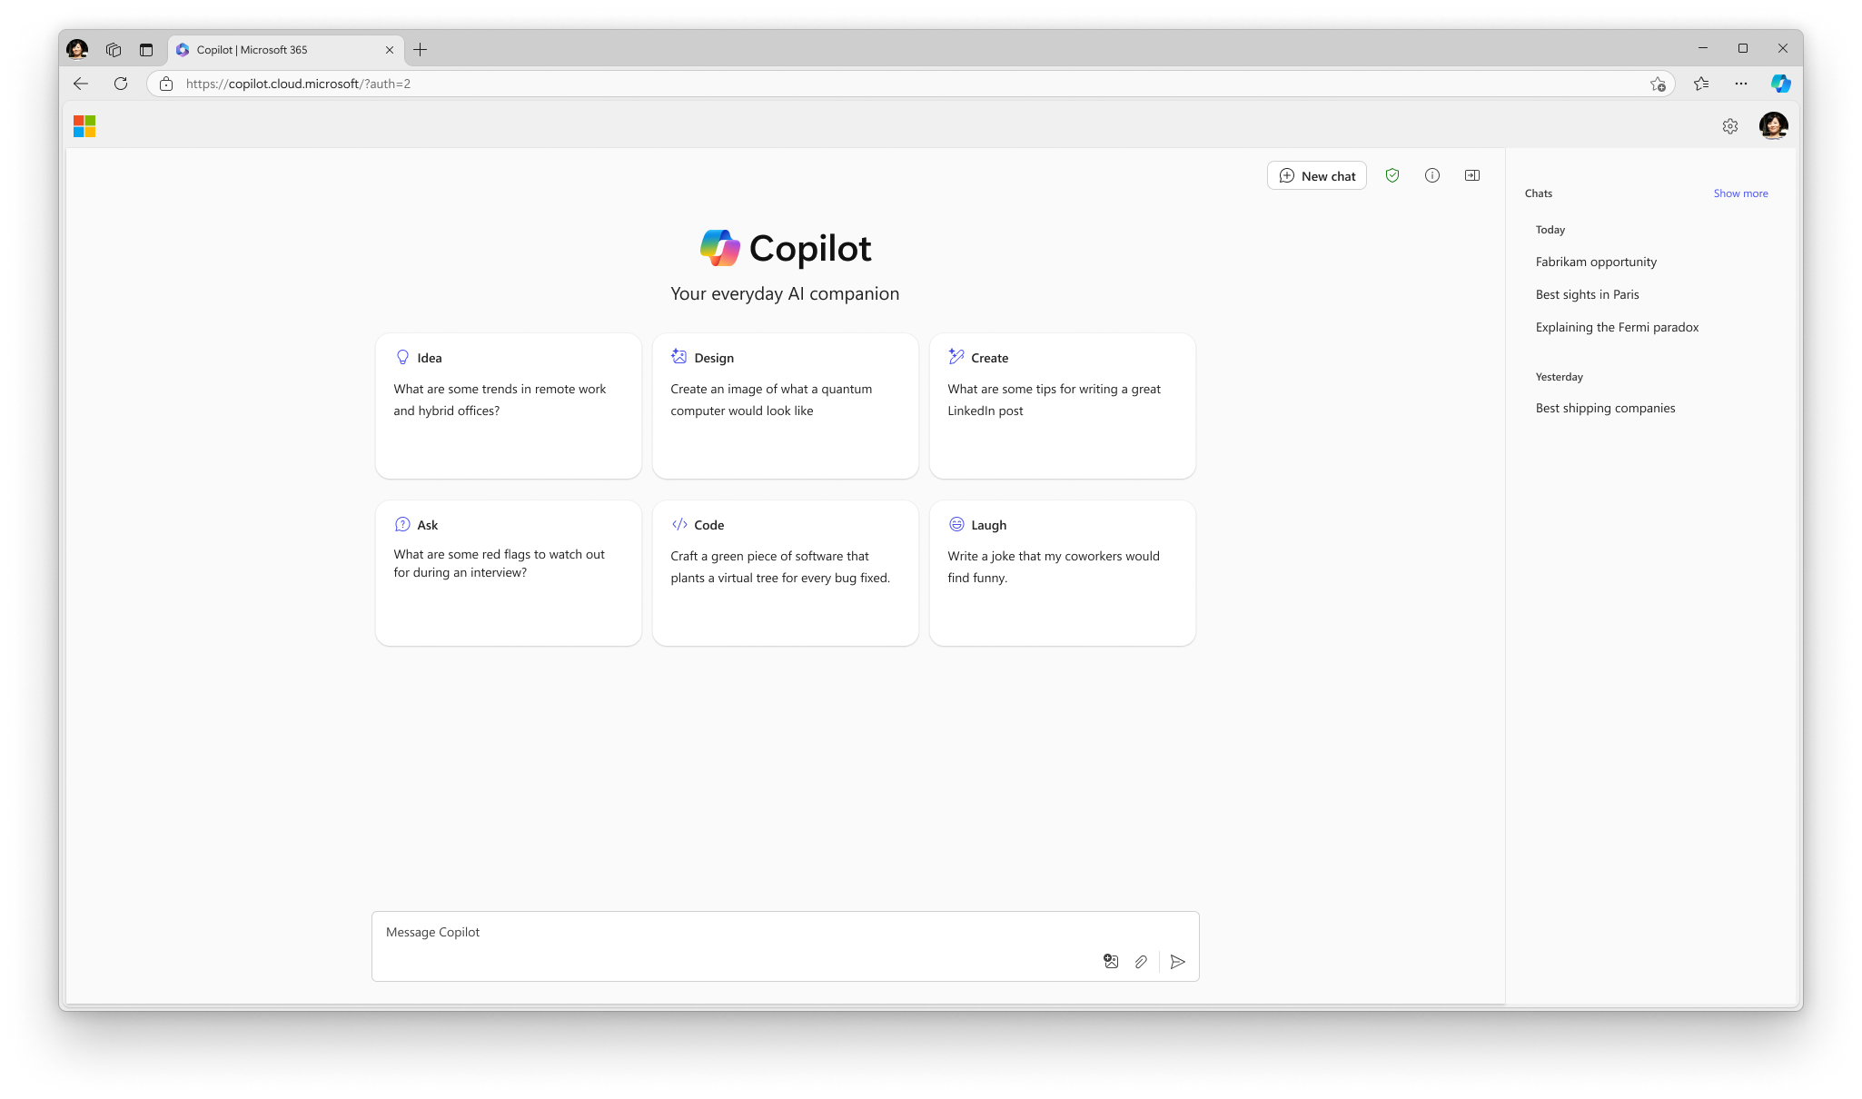
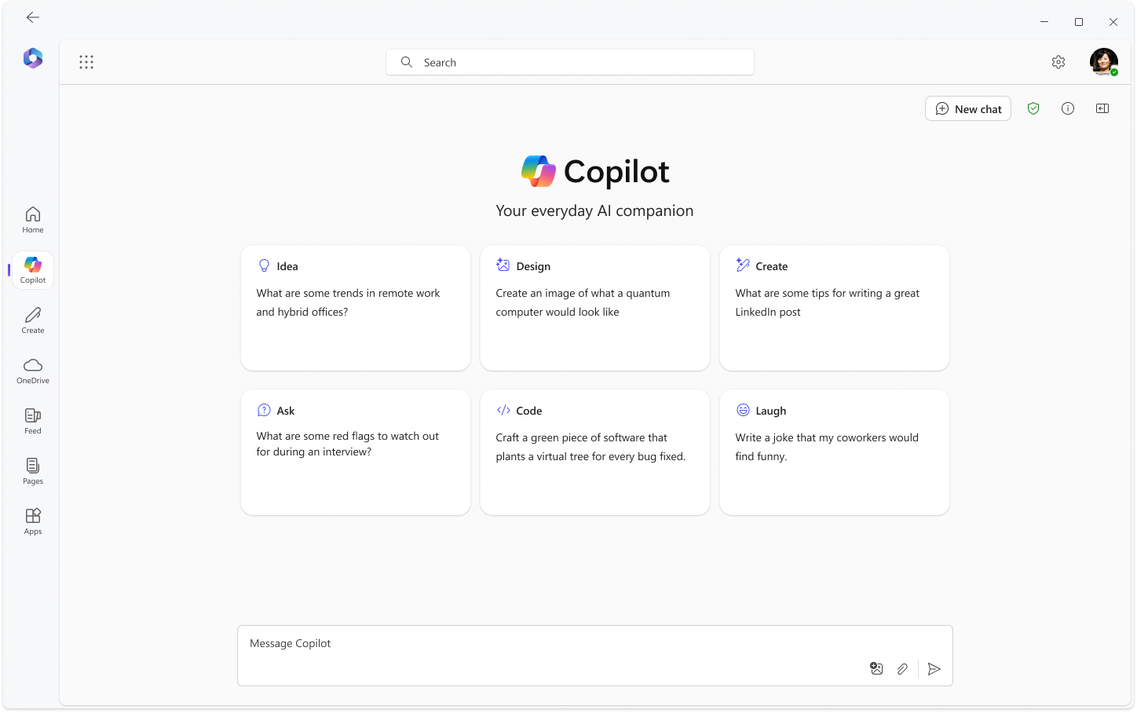
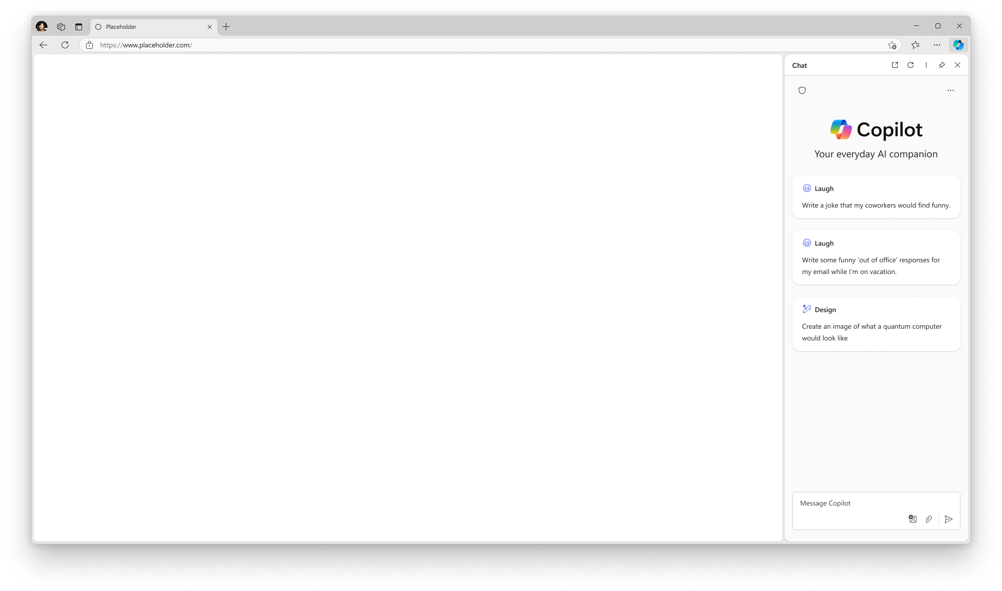
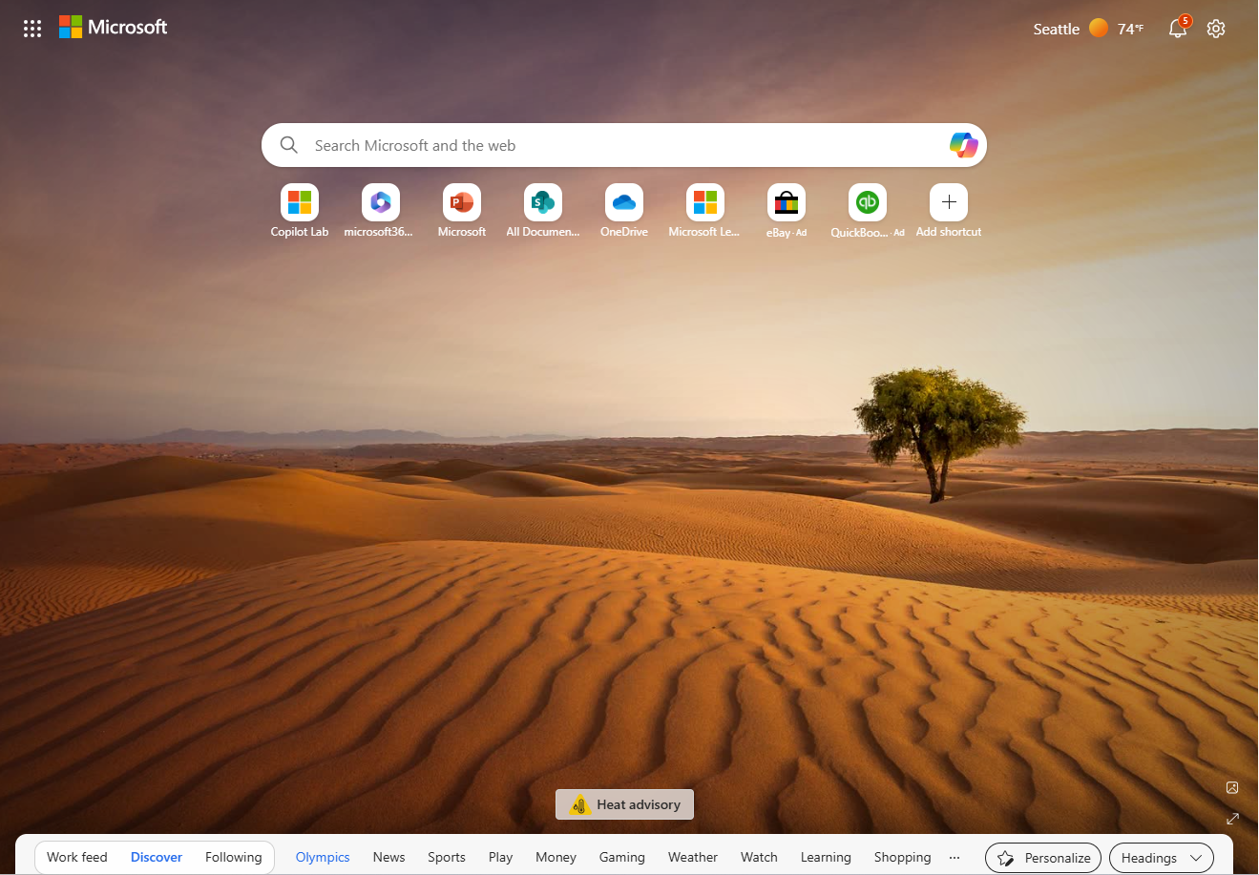
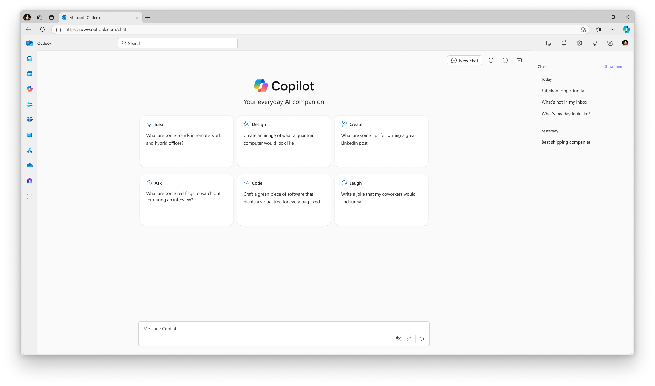
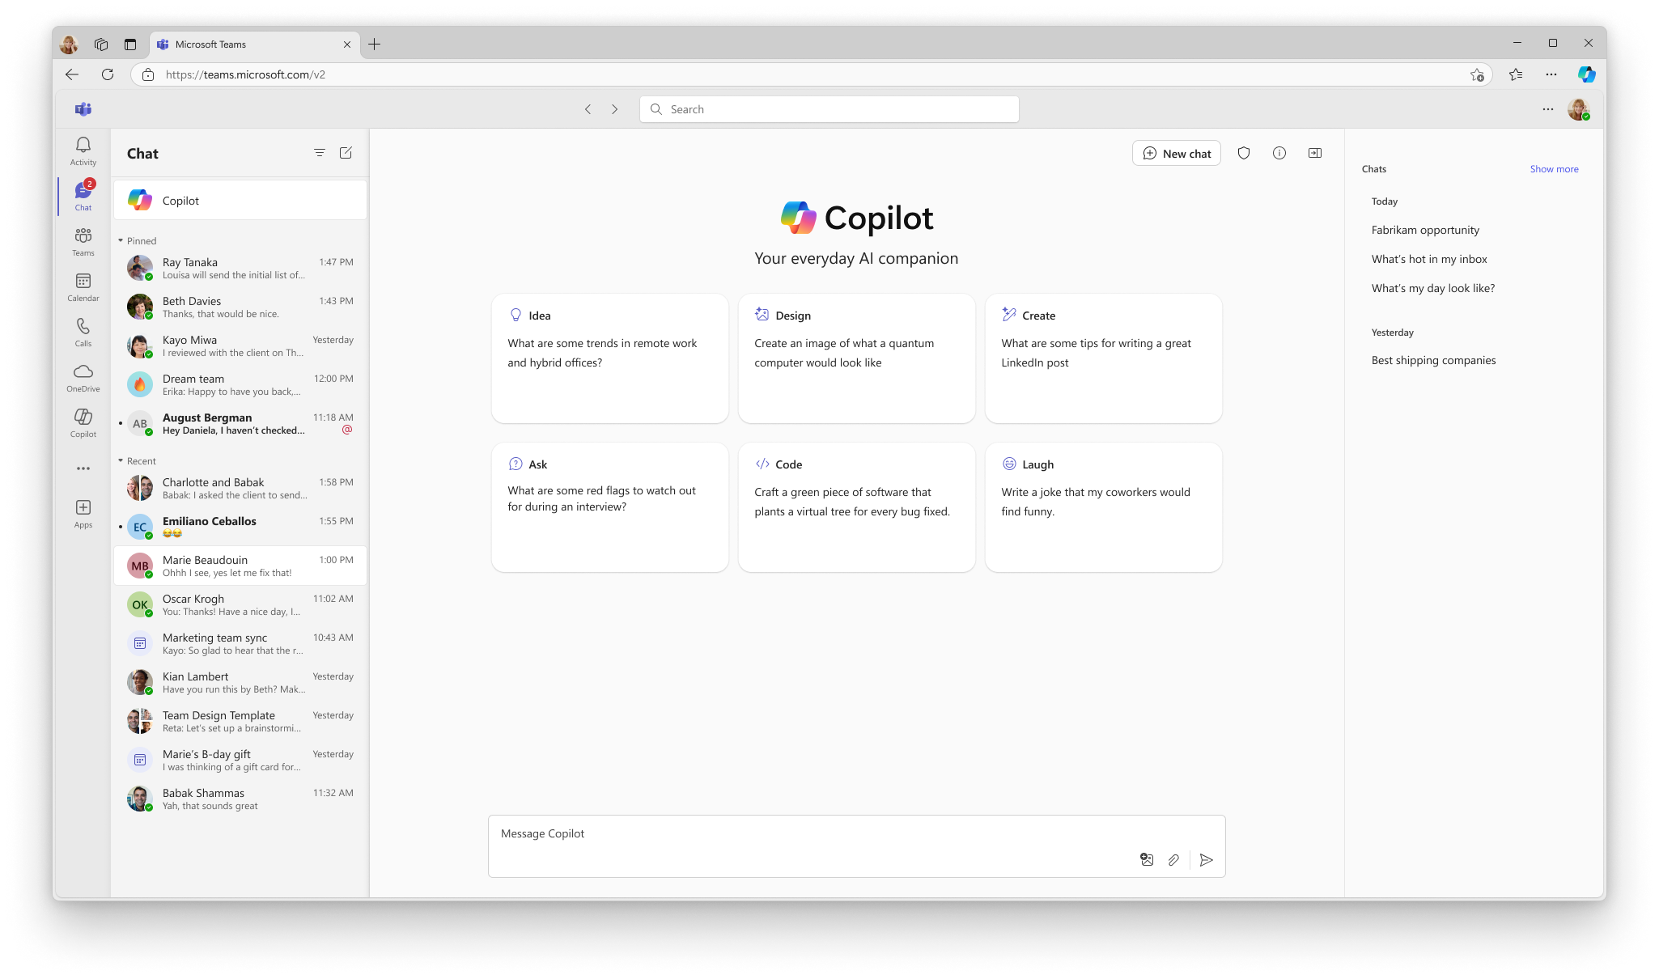
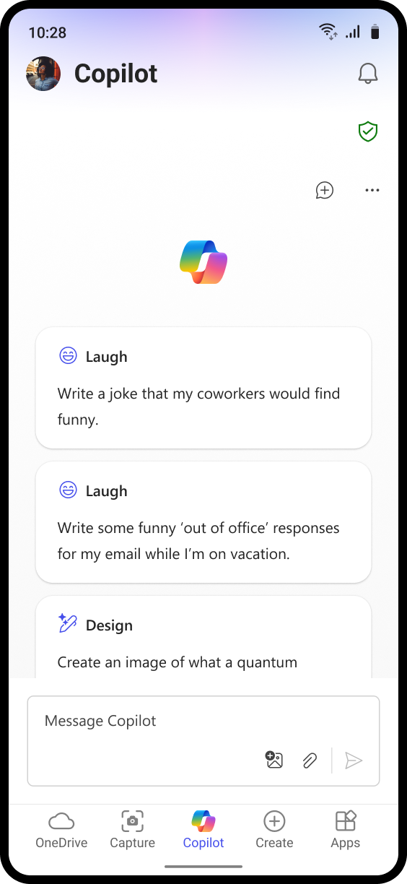
管理员备注：Microsoft 365、Outlook 和 Teams 应用中的 Copilot 体验仅在用户或管理员固定 Copilot 后才可用。有关如何为你的组织固定 Copilot 的说明，请参见此处。
在六处访问 Microsoft Copilot
Copilot.cloud.microsoft
Microsoft 365 应用*
Edge 中的 Copilot
Microsoft 365 应用
copilot.cloud.microsoft
Microsoft 365 应用
Outlook 应用*
Teams 应用*
Microsoft 365 移动应用
*确保在 Teams、Outlook 和 Microsoft 365 应用中，Copilot 已固定到左侧导航栏。

Slide 9

Microsoft Copilot 可在主要浏览器上使用
你可以在 PC 上的任何主要浏览器上访问 copilot.cloud.microsoft 来访问 Microsoft Copilot。
使用 Microsoft Edge，Copilot 可以让你的工作日更加轻松。 只需在任何打开的网页中，选择 Edge 浏览器右上角的 Copilot 图标 即可。
 | Google Chrome | Microsoft Edge
AI 驱动的网页搜索、 答案和内容生成
使用 Copilot 的企业数据保护
重写功能可根据语气、长度等改写内联文本
Web 页面或 PDF 文件总结归纳
页面上下文用于上下文提示建议和响应
Copilot 的功能
免责声明：此幻灯片上列出的某些功能和能力可能不会在 9 月中旬立即提供

Slide 10
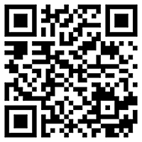
通过 Microsoft 365 移动应用随时随地使用 Copilot
下载 Microsoft 365 移动应用，
并使用你的工作或学校帐户登录以访问 Microsoft Copilot

Slide 11

此处放置你的 Logo
开始使用 Microsoft Copilot

Slide 12
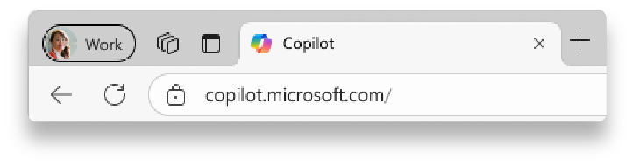

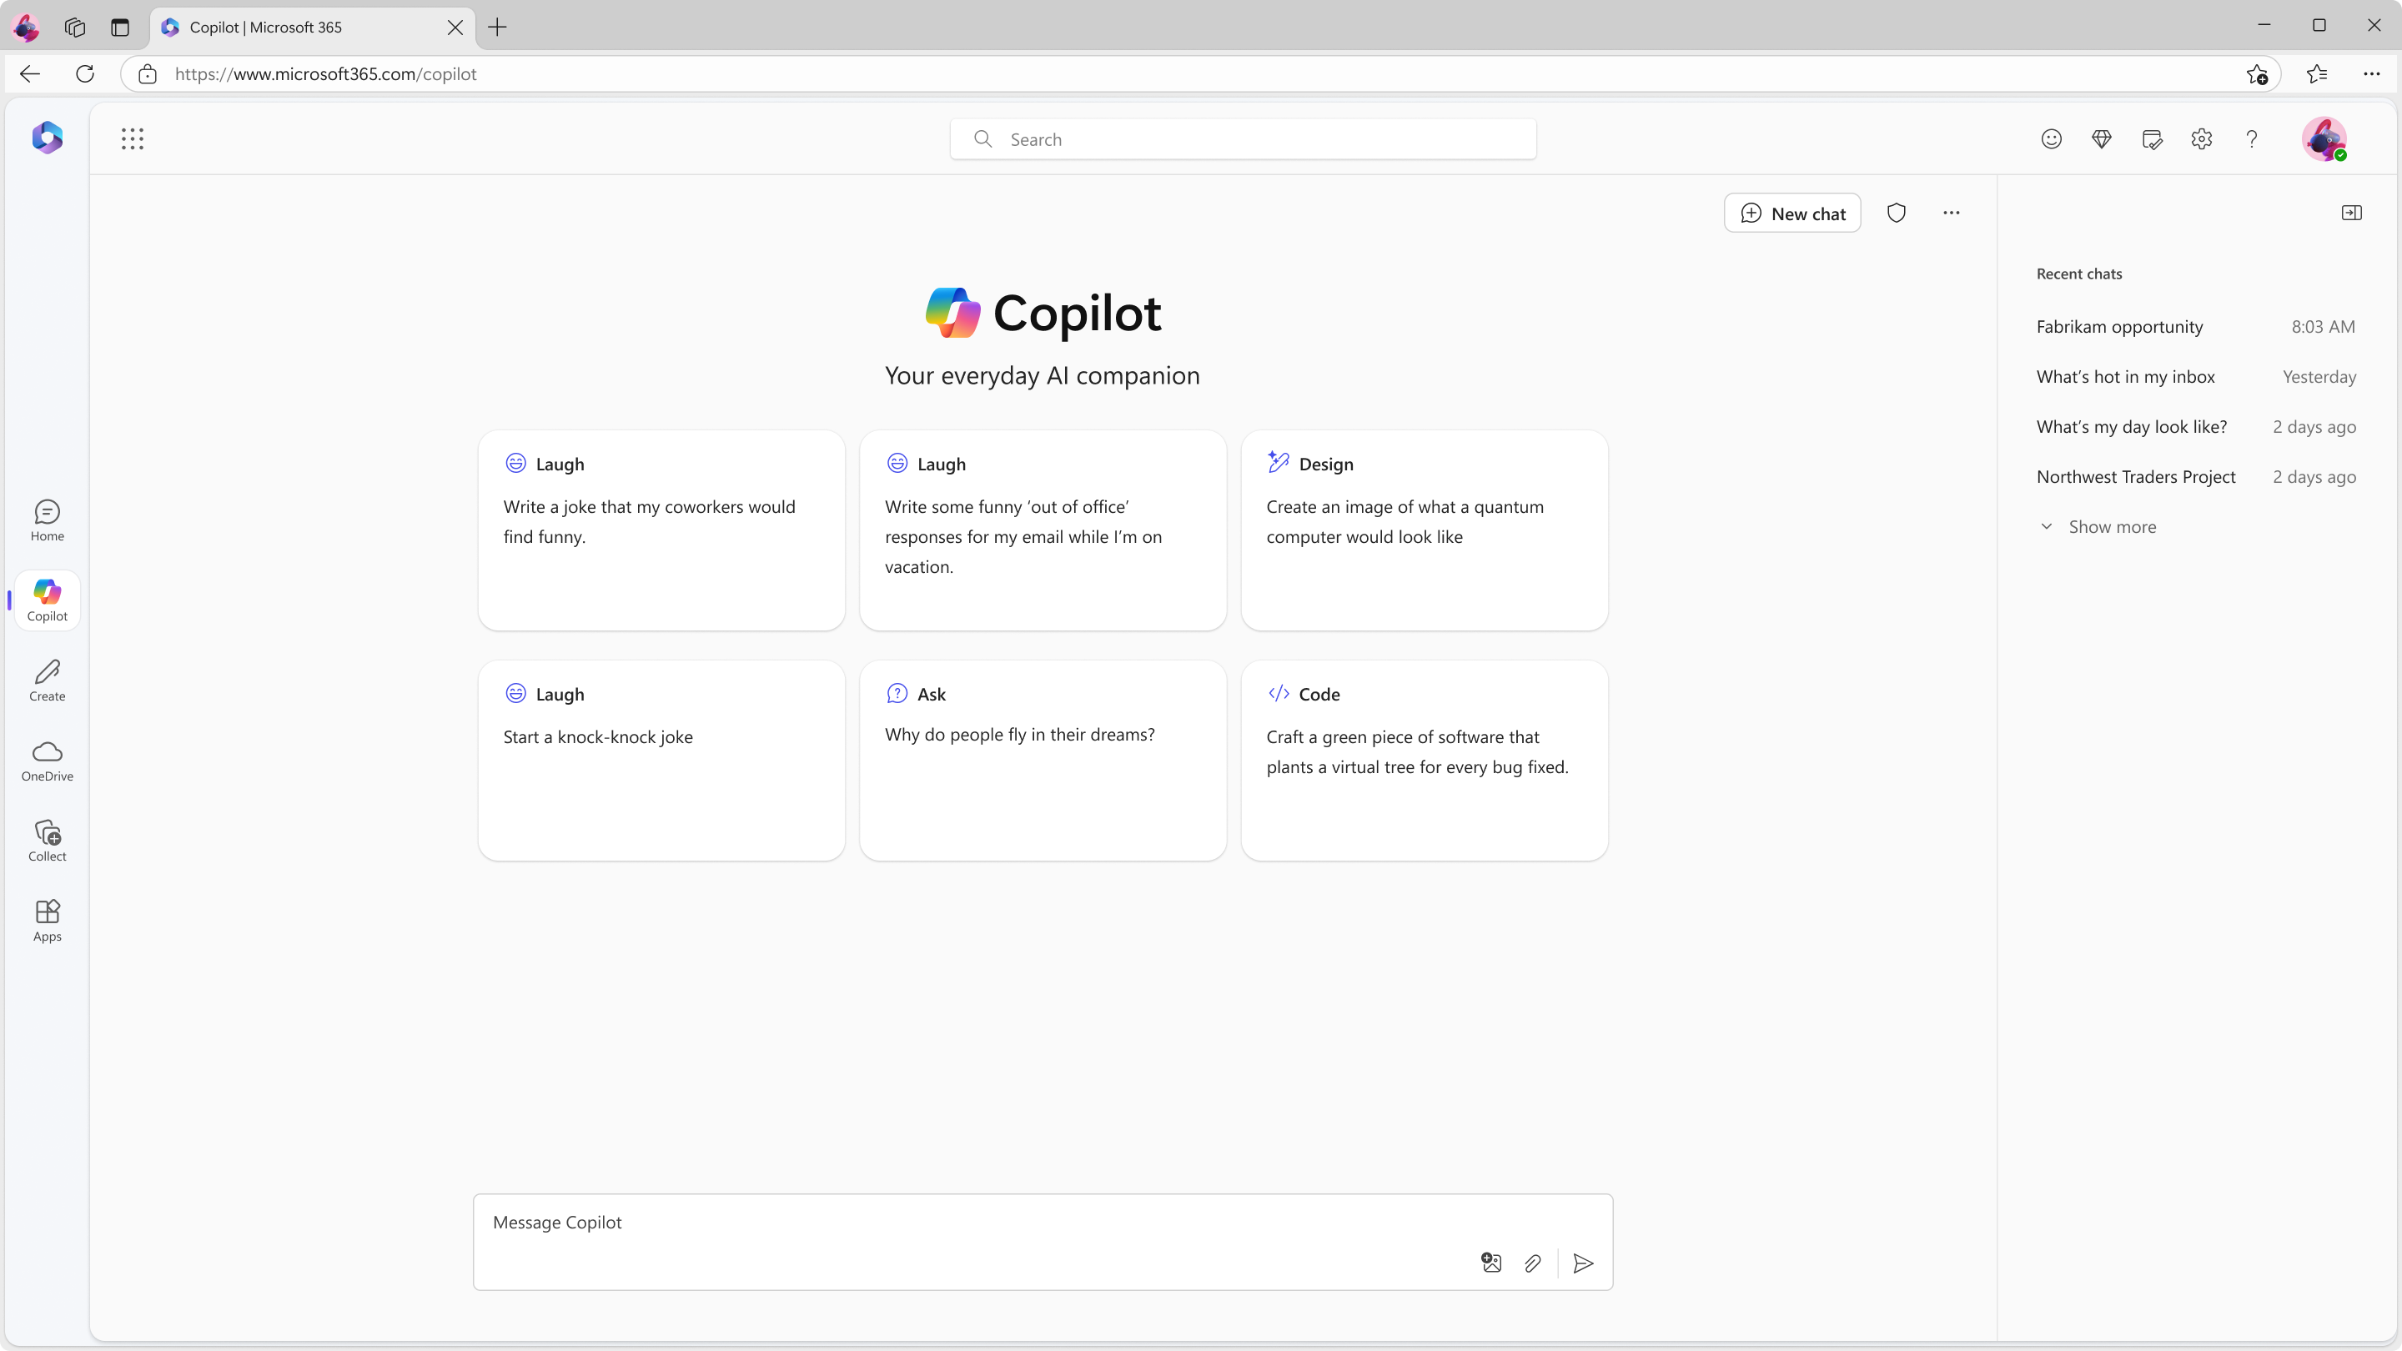

第一步：使用工作帐户登录
1
2
https://copilot.cloud.microsoft
1
在设备上的首选浏览器中导航至 copilot.cloud.microsoft 以进行聊天。
Copilot 与台式机上的 Microsoft Edge 和 Chrome 兼容。
2
确保你已使用工作帐户登录。
当你在 Copilot 页面右上角“新聊天”按钮旁边看到 标签时，即表示你已成功使用工作帐户登录。
如果你未使用工作帐户登录，则企业数据保护不适用。

Slide 13
了解 Microsoft Copilot
始于
copilot.cloud.microsoft
“开始新聊天”按钮
清除之前的聊天内容，并开始新对话。
以下是 Copilot 的视觉导览：
“受保护”徽标
确保你已使用工作帐户登录，并确认你看到了 。 若未显示该盾牌图标，则请使用工作帐户登录。
建议的提示
如果你不确定要问什么，请尝试使用或修改示例
提示。
最近聊天
返回你之前与 Copilot 的聊天以继续对话
文本框
在此处开始你的对话。

Slide 14

什么是“提示”？
提示是你在文本框中输入的问题或指令。这是 Copilot 聊天将响应的内容。
使用自然语言。无需将你的想法或问题分解成关
键字。
经典搜索 是关于关键字以获取一系列来源。聊天是关于使用详细的问题或陈述来为你生成自定义响应。
在屏幕底部的文本框中输入你的第一个提示，例如“起草一封给客户的冷呼叫邮件。”
通过在文本框中输入提示来开始

Slide 15


什么是有效提示？
效果差
更有效
表述模糊
字数很少
偏好的输出没有上下文基础
示例：概述文章。
概述可能会比预期更模糊，或者采用的是你不想要的格式。
具体且详细
完整的句子，并附有指令
说明语气、目的、偏好的反馈形式等。
示例：概述我复制到下面的文章的结论，答案中要包含最受关注的 3 个问题。用两到三个段落回答问题，并使用商务语气。
但没有“错误”的提示，因为欢迎使用自然、会话式的语言。
动手一试吧！
来源：提示的艺术：如何充分利用生成式 AI (Microsoft)

Slide 16



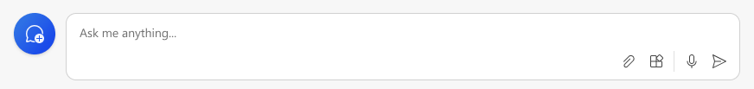

如何通过 3 个步骤进行聊天
1. 输入提示
2. 审视来源
3. 继续对话
在底部的文本框中输入详细提示。这个框会随着对话的发展而展开，因此，你可以输入句子，并从网页、PDF 文件或文档粘贴过来大量内容。
Microsoft Copilot 对其信息来源保持透明。请参阅答案下方列出的这些来源。
审视这些来源，并验证答案。
你可以像在对话中一样，提出进一步的问题。你也可以提炼答案。
例如，可以尝试：“写出简短的答案”或“为我提供更多详情”。你还可以选择“建议的提示”。

Slide 17
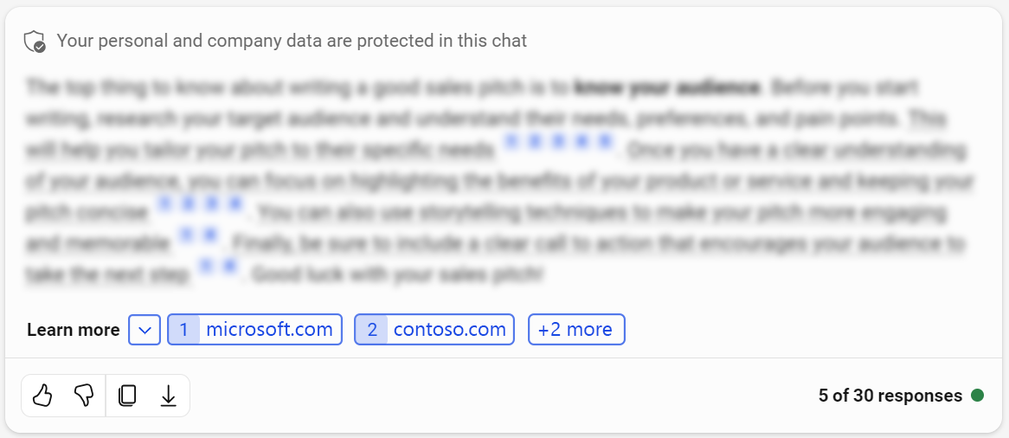

审视信息来源
答案下面将显示信息来源
Microsoft Copilot 使用网上的最新信息来响应提示。然而，AI 可能会犯错，且网页内容可能并不总是准确的。
Copilot 提供了其用于生成提示响应的资源。在基于响应做出决策或采取行动之前，请务必检查所提供的来源。
Copilot 并不能取代人的判断。

Slide 18
此处放置你的 Logo
充分利用
Microsoft Copilot

Slide 19
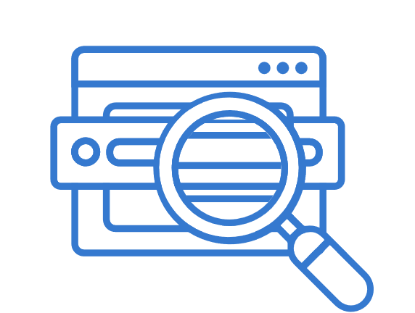



使用 Microsoft Copilot 的五种方式
Copilot 是搜索的新方式…它还具备更多强大功能
获取特定和复杂问题的答案
起草内容
生成
图像
总结内容较多的 PDF 文件
学习新技能
从容处理需要多个数据点或一定程度的分析的问题
使用 Copilot 作为写作伙伴来起草电子邮件、社交帖子、文档、字幕等
向保存的图像和纯文本报告说再见——你可以将自定义生成的图像在电子邮件、社交媒体等内容中使用
在 Edge 中使用 Copilot 将一份 20 页、充满文本的 PDF 转换为 5 个
要点
根据你的需求和兴趣提出问题，以便从互联网上获取经整合的关键
要点

Slide 20





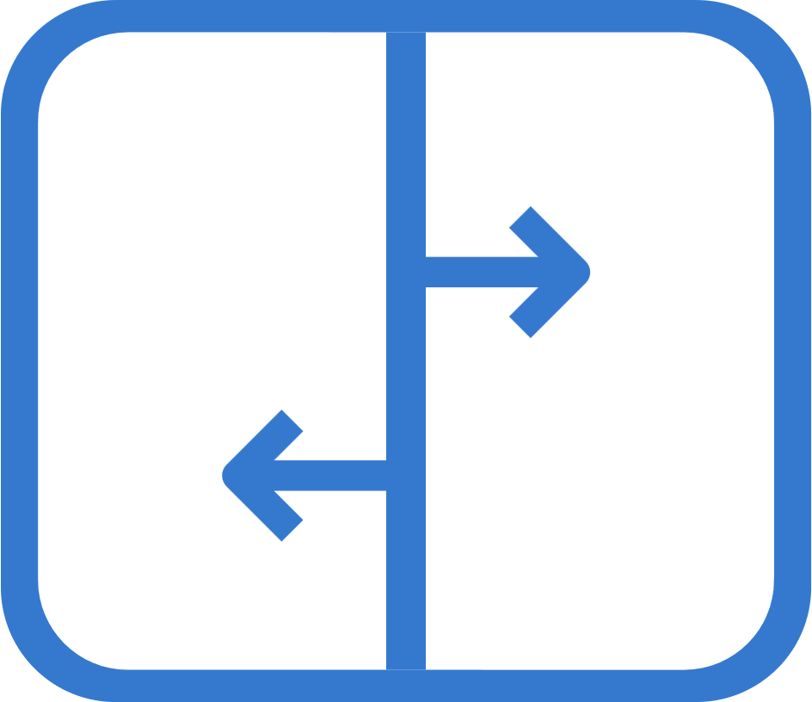
在进行聊天时
当遇到如下情况时…
可以做以下尝试
你进行了搜索并找到了一些很棒的文章，你想快速理解其内容
“总结此内容…”
你从不同的网页上收集想法，并准备将它们撰写成电子邮件或报告
“根据这些要点写一封电子邮件…”
你找不到与演示文稿匹配的已保存的图像，或者你的文档中没有图像
“创建这样的图像…”
你打开博客文章和视频来学习新的东西，但通过问问题来学习最适合你
“解释这个…”或者“为什么…”
你拿到了多篇关于同一个主题的不同观点的文章，因此你仍然无法做出决定
“在表格中将这个选择与另一个选择进行比较”或“给出…的优劣势”。

Slide 21
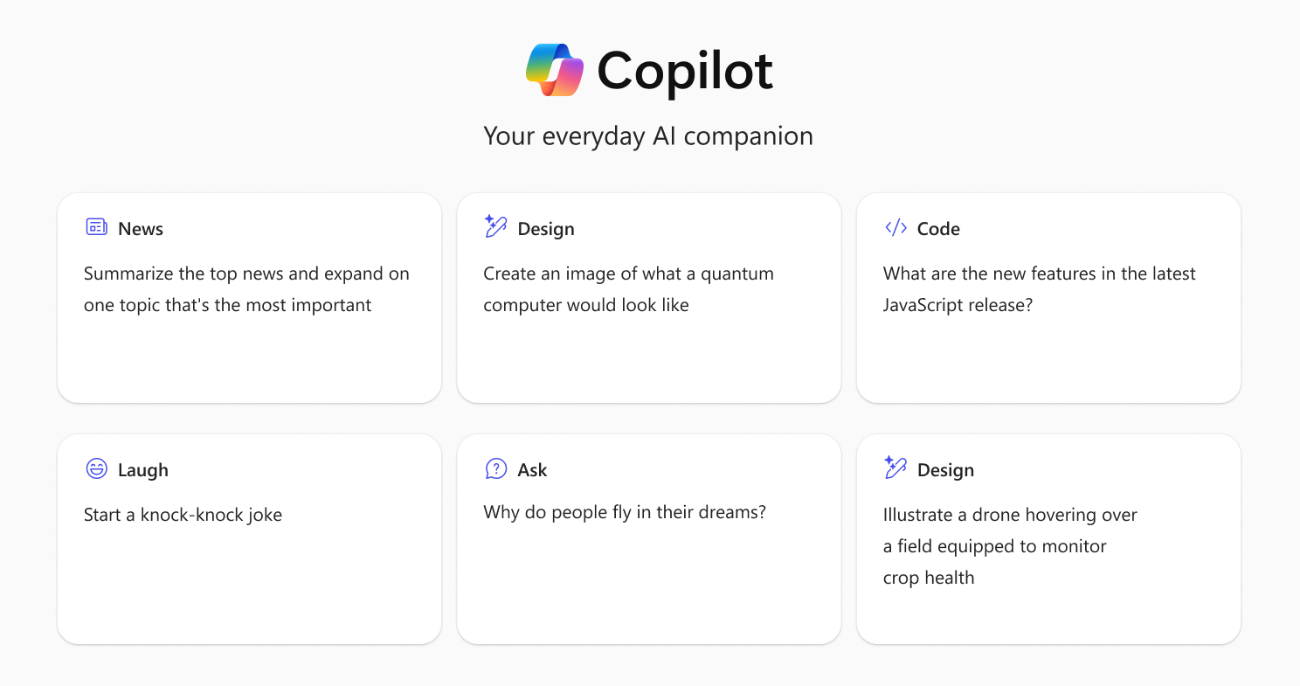
我们从一个示例提示开始
在创建提示时想要获得更多灵感？
请查看 Microsoft Copilot 开始屏幕上的这些示例提示，以帮助你进行更深入的探索！
使用 Microsoft Copilot 来帮助你创建和审查分析、撰写原创内容、比较策略，甚至规划商务旅行。
你可以在 copilot.cloud.microsoft​ 找到示例提示​​

Slide 22
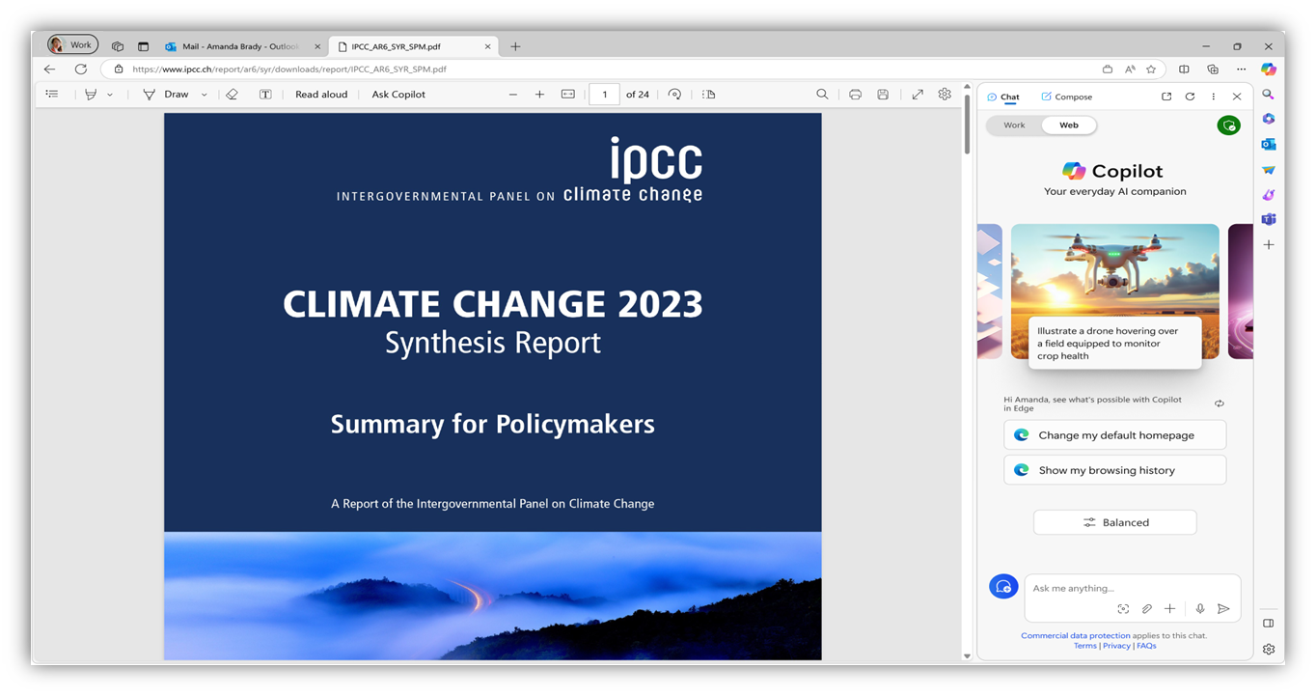
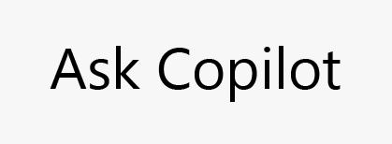
尝试总结网页、PDF 文件或文档的内容
仅在 Microsoft Edge 中可用
在 Microsoft Edge 浏览器中打开 PDF 文件，
然后：
  选择右上方的 Copilot 图标
或者
  选择 PDF 文件上方任务栏中的“询问 Copilot”按钮
Edge 边栏将出现在右侧。输入提示：
用 3 个要点总结此报告
你可以询问有关打开选项卡的问题—这比将网页或 PDF 内容复制并粘贴到文本框中要容易得多！
2
1
1
2
3
3
注意：选择 Copilot 图标以打开或关闭 Edge 边栏。
如无法使用 Edge 边栏，请参阅本指南“补充资源”部分中的边栏设置指南。

Slide 23
尝试根据网页内容撰写一封电子邮件
Microsoft Copilot 可以帮助你快速找到信息、分析数据并创建新内容。
我们来尝试总结一些内容：
找到至少包含任意几段文字的公司内容，如博客文章、报告或文档的一部分等。
将该内容复制并粘贴到底部的 Copilot 文本框中。这些内容现在将成为提示的一部分。
在粘贴的文本后，输入：“用 3 个要点总结此内容。”
选择发送图标以提交提示并查看 Copilot 的响应。
接下来，尝试根据摘要创建一些内容。无需开始新聊天，在文本框中输入：“创建一封电子邮件，以随意的方式向同事解释我提供的内容”
注意：确保你已使用工作帐户登录。在开始之前，请确认你使用的是受保护的 Copilot 体验。

Slide 24
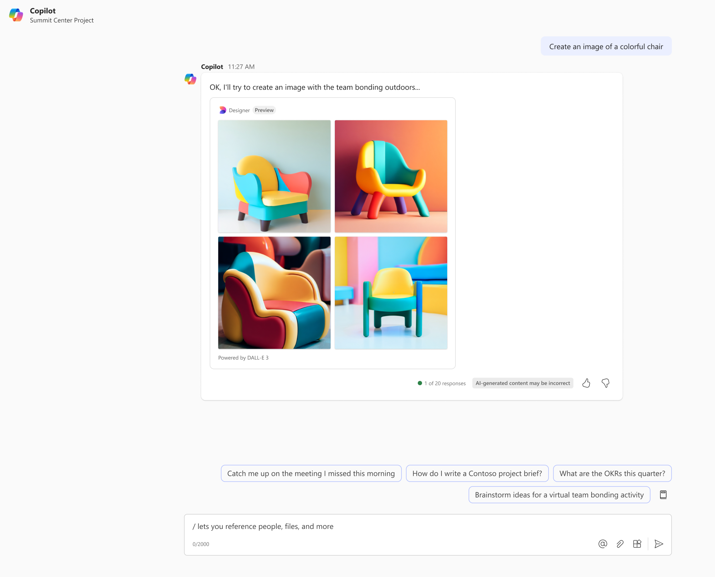
试着根据你的想象创造一幅图像
生成可在社交媒体、演示文稿、报告等内容中使用的原始图像！创建图像的方法：
1. 在文本框中，输入“创建图像”，然后输入希望创建的图像的说明
  示例：
  为我的幻灯片创建一幅图像，诠释我将向客户推荐的云存储
  创建一幅图像，好让我可以在我下一场针对清洁美容品牌所做的营销活动中使用它
2. 根据需要，要求做出额外的编辑操作
  示例：
  在图像中添加一些图标
  你能创造卡通风格的图像吗？
  更改尺寸
“创建一张彩色椅子的图片”

Slide 25

此处放置你的 Logo
祝贺你！
Microsoft
Copilot
在<公司名称>，我们希望你能发展自己在 AI
方面的技能。我们鼓励你继续探索 AI，并借助 Microsoft Copilot 发挥你的创造力！

Slide 26
附录

Slide 27
常见问题解答
“生成式 AI”指的是什么？
生成式 AI 是指能够自行生成新内容（如文本、图像等）的 AI。Microsoft Copilot 是一款生成式工具，你可以通过一些内容给予它提示，而它会根据其底层的 AI 模型和网络生成响应内容。
为什么在工作中使用生成式 AI 时，企业数据保护至关重要？
公司数据和知识产权对我们的竞争优势而言很重要。在未获得企业数据保护的情况下使用生成式 AI 的问题是，你的提示或生成的内容可能会被公之于众，成为另一个答案的一部分。这就是 Microsoft Copilot 的用武之地：它受到企业数据保护，因此你输入和输出的内容不会被用来训练底层 AI 模型。我们的公司数据保持安全。
我可以信任使用 AI 时生成的答案吗？
Microsoft Copilot 旨在根据可靠来源提供所有响应，但 AI 可能会出错，互联网上的第三方内容可能并不总是准确或可靠。Copilot 有时会错误地呈现它了解到的信息。 这就是为什么 Copilot 将对信息保持透明，并会显示其答案背后的信息来源。在根据 Copilot 的响应做出决定或采取行动之前，请务必审视信息来源。Copilot 并不能取代人的判断。

Slide 28
常见问题解答（续）
我如何知道我使用的是具有企业数据保护功能的“合适的”Microsoft Copilot？
如果你在“新聊天”按钮旁边看到一个盾牌图标 ，就知道你正在使用的是带有企业数据保护的 Microsoft Copilot。
当我使用 Microsoft Copilot 时，它能访问什么？我的文件吗？我的浏览器历史记录吗？
Copilot 聊天利用最新的网络信息来响应你的提示。它无法访问你设备上的数据或你组织的信息。在 Microsoft Edge 边栏中使用 Copilot 聊天时，你可以授予它查看当前页面内容的权限以生成摘要。但是，Copilot 不会访问或使用其他浏览器数据，如你的浏览器历史记录。
我在 AI 的使用上会遇到限制吗？
与其他 AI 工具一样，每次聊天对话和每天可以进行的对话轮次（提示和响应）是有限制的。如果你达到这些限制条件，就将在体验中收到通知。
当我通过 Microsoft Edge 边栏使用 Microsoft Copilot 时，Microsoft Copilot 可以从我所浏览的网站中读取信息。我可以关闭这项功能吗？
可以，请访问 edge://settings/sidebar，并选择“应用和通知设置”下的“Copilot”。在 Copilot 设置页面上，关闭“允许访问任何网站或 PDF 文件”开关。

Slide 29
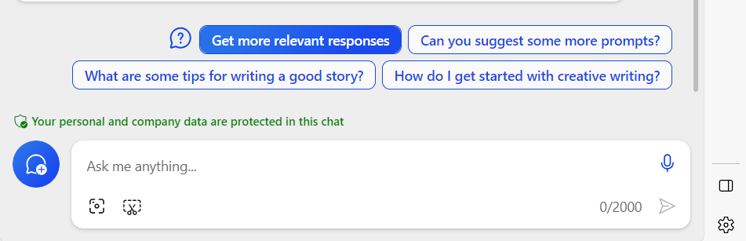
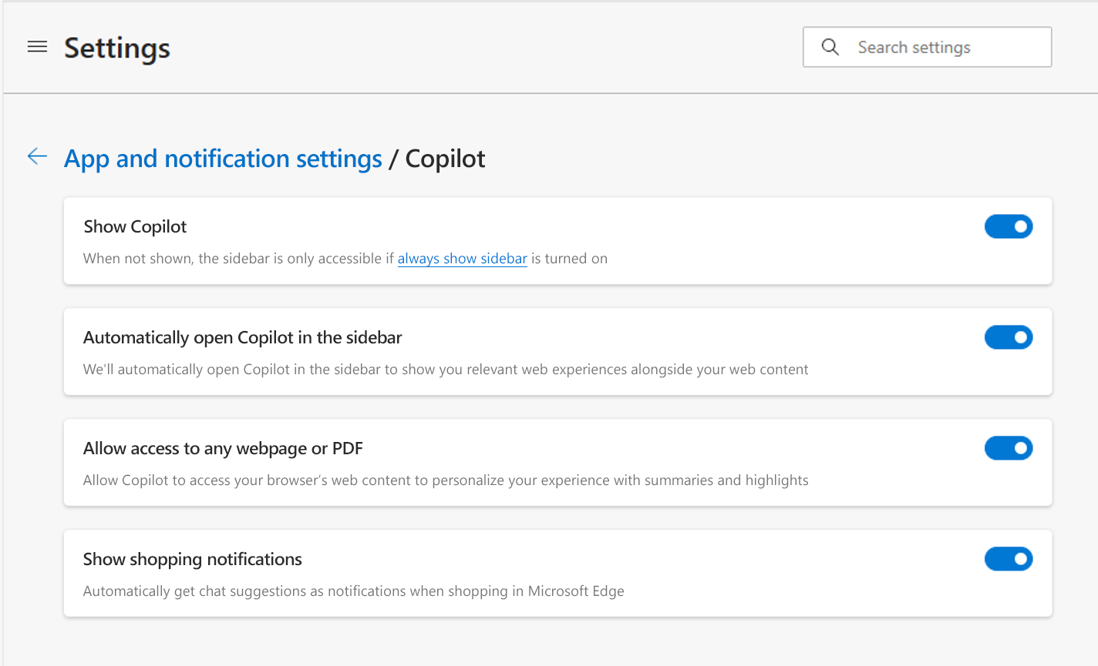
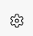
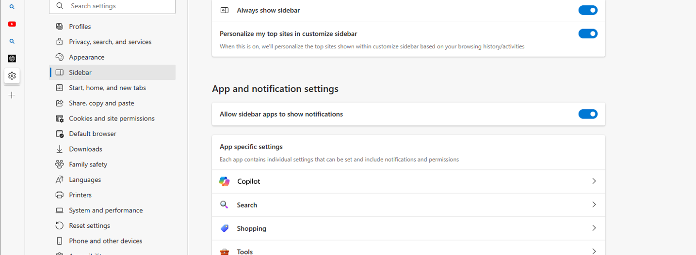
如果 Edge 边栏无法“读取”打开的 PDF 文件或网页，你可能需要更改设置
遵循以下步骤，使 Microsoft Copilot 能够“阅读”打开的 PDF 文件或网页
1
首先，选择 Edge 边栏右下方的齿轮图标
3
启用“允许访问任何网页或 PDF 文件”设置开关（如下所示）
2
在应用列表中选择“Copilot”

